Slide 1
軟測系統 eclipse外掛開發指南
pllab 王正諺2020/8/2

Slide 2
大綱
前言
Eclipse 外掛機制、概念解說
Eclipse 外掛開發教學
示範一個簡單eclipse外掛的開發方式
外掛編輯視窗說明
建議
附錄

Slide 3
前言
本開發指南主要對如何開發一個支援eclipse開發環境的外掛進行教學。
現階段已將軟測系統由一個java application開發專案，轉移、實作為一個eclipse外掛開發專案-CBTCG(Constraint-Based Test Case Generator)，在後來者要對CBTCG進行功能上的調整時，請務必閱讀本篇說明並清楚明白Eclipse的外掛概念再進行功能上的實作。
Eclipse 的外掛開發環境有提供基本範例模板，建議在熟悉外掛概念時可以搭配範例進行練習。
本教學的資料夾中附有關於Eclipse IDE 與外掛開發的電子書供參閱，建議簡單閱讀到有基本概念就可以，不需要全部閱讀，外掛的開發只需要針對想要實作的部分學習就可以了。
部分說明在投影片空間不足時會寫在備忘稿。

Slide 4
Eclipse 外掛機制、概念解說 -Eclipse 與外掛的關係
Eclipse是著名的跨平台開源整合式開發環境（IDE），其本身只是一個框架平台，但是眾多外掛程式的支援，使得Eclipse擁有較佳的靈活性。
Eclipse的設計思想是：一切皆外掛程式。Eclipse核心很小，其它所有功能都以外掛程式的形式附加於Eclipse核心之上。Eclipse基本核心包括：圖形API（SWT/Jface），Java開發環境外掛程式（JDT），外掛程式開發環境（PDE）等。

Slide 5
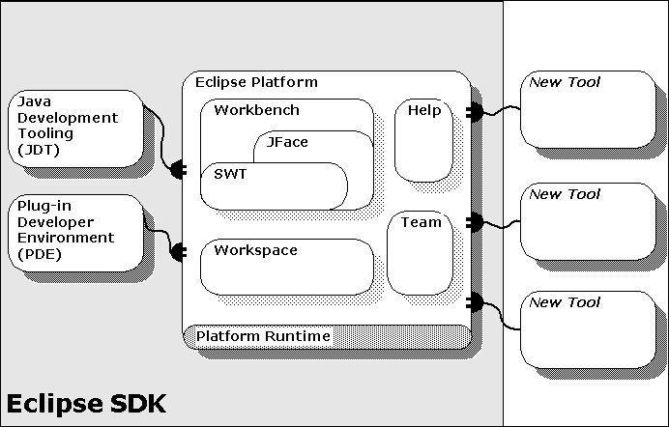
Eclipse 外掛機制、概念解說 -Eclipse 與外掛的關係
Notes:
前面的敘述可能有些抽象
來看一下這張圖，這張圖是eclipse官方文件中對外掛機制的一張簡單示意圖，圖中eclipse platform是eclipse最基礎的核心。
核心提供最基礎的介面功能，左側JDT, PDE分別為JAVA開發工具與外掛開發環境，eclipse核心、jdt、pde這三個部分共同組成了我們一般使用的eclipse開發平台。
可以看到eclipse除了核心部分都是以一個個不同外掛的形式來提供服務的，包含最初始的jdt, pde都是外掛的一部分，使用者也可以隨時依照自己的使用需求來新增
刪減外掛。
軟體開發套件（Software Development Kit, SDK）一般是一些被軟體工程師用於為特定的軟體包、軟體框架、硬體平台、作業系統等建立應用軟體的開發工具的集合。

Slide 6
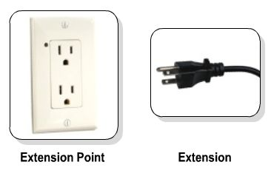
Eclipse 外掛機制、概念解說 -擴展與擴展點
擴展(Extensions)
此外掛所要擴展的功能
只能擴展其他外掛或Eclipse開放的擴展點
擴展點(Extension points)
此外掛開放給其他外掛擴展的功能
如果在撰寫外掛時，有開放接口給其他外掛擴展的意願就需要使用
Notes:
對於Eclipse整合開發環境而言除了Eclipse平台外，包括JDT與PDE都是以外掛的形式裝載於Eclipse平台之上，對其進行功能上的擴充，其他外掛也可以透過相同的方式對其擴充。而令Eclipse具有如此優異的外掛擴充能力，是依靠擴展與擴展點的定義與使用。擴展點是由Eclipse定義的地方，外掛套件可以透過擴展寫明要對Eclipse的那些部分提供功能上的新增，同時外掛套件也可以定義自己的擴展點，令後續的功能新增能更為靈活或提供給其他使用者自定義的空間。
在新創建一個Eclipse外掛套件專案後，可以在專案中附帶的文件中找到plugin.xml檔案，其主要記錄此外掛套件對哪些擴展點實作了功能、對外開放了多少擴展點可進行擴展、與其他外掛套件之間的使用關係還有外掛套件本身的一些識別訊息。在較新版本的Eclipse整合開發環境中，對於plugin.xml檔案的編輯有著較友善的支援，並提供部分簡單的外掛範本，令外掛開發更為快捷。
事實上，Eclipse官方對於擴展與擴展點的官方說明文件中有著較為方便理解的說明，文件中將擴展與擴展點比喻為插頭與插座，擴展就如插頭一般可以接入插座上對其提供原先不存在的功能，擴展點就如插座一般開放可以接入的槽位，不同定義的擴展點可以對不同介面進行擴充，詳細的擴展點資訊可以在Eclipse官方文件中進行查閱。

Slide 7
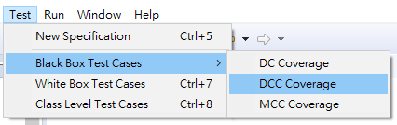
Eclipse 外掛機制、概念解說
menus
handler
commands
bindings
Notes:
例如在本實驗室的CBTCG外掛就實作了四種擴展，這部分可以在安裝好CBTCG的Eclipse環境中看到
在eclipse整合開發環境中
開啟上方功能列的test選項就可以選取想要產生的測試種類與覆蓋度的測試案例
在這個畫面可以看到，我們CBTCG外掛一共擴展了4種功能，
第一種是menus(按)，這種擴展可以在上方的功能列加入下拉式選項
第二個是commands(按)，他通常跟隨menus一起使用，可以在指定的功能列選項中加入子選項
第三是handler(按)，他支援commands點選後的功能運作，通常帶有一個包含handler名稱的程式，我們可以透過編寫該程式達到想要的功能
目前我們外掛的運作也是由此為起點。
第四個是bindings(按)，他支援快捷鍵的功能，可以將選項與自定義的快捷鍵綑綁在一起
以上四個就是CBTCG外掛實作的四個擴展

Slide 8
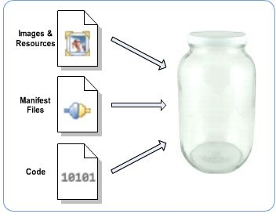
Eclipse 外掛機制、概念解說 -外掛架構
將外掛開發完成後要進行封裝，Eclipse 的外掛具體呈現形式可以jar檔案呈現，每個外掛檔案中封裝著它所提供的功能所需要使用到的各種資源，包括程式碼、圖像、文件等。

Slide 9
Eclipse 外掛機制、概念解說
新建外掛開發專案
定義擴展與擴展點
實作程式
設定使用的Library
封裝外掛(.jar)
安裝
想要開發一個支援eclipse的外掛，流程大致可分為六步驟:
1.新建外掛開發專案
2.定義擴展與擴展點
3.實作程式
4.設定使用的Library，模擬運行進行開發與調整
5.將開發好的外掛專案封裝，封裝後會得到一個.jar檔案
6. 將.jar檔案放置到eclipse平台的plugins資料夾中
下面章節的外掛開發教學將帶各位實作一個eclipse外掛，希望以簡單實作搭配說明的形式可以幫助各位快速理解。
Notes:
想要開發一個支援eclipse的外掛，流程大致可分為六步驟:
1.新建外掛開發專案
2.定義擴展與擴展點
3.實作程式
4.設定使用的Library
5.將開發好的外掛專案封裝，封裝後會得到一個.jar檔案
6. 將.jar檔案放置到eclipse平台的plugins資料夾中
下面章節的外掛開發教學將帶各位實作一個eclipse外掛，希望以簡單實作搭配說明的形式可以幫助各位快速理解。

Slide 10
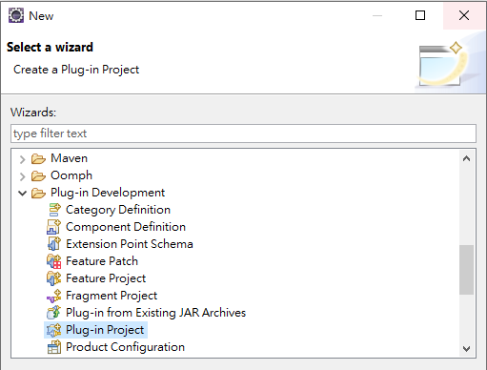
Eclipse 外掛開發教學
新建外掛開發專案
定義擴展與擴展點
實作程式
設定使用的Library
封裝外掛(.jar)
安裝
本部分帶各位使用eclipse自帶的範例實作一個簡單的外掛。
首先點選File -> New -> Plug-in Development -> Plug-in Project新建專案

Slide 11
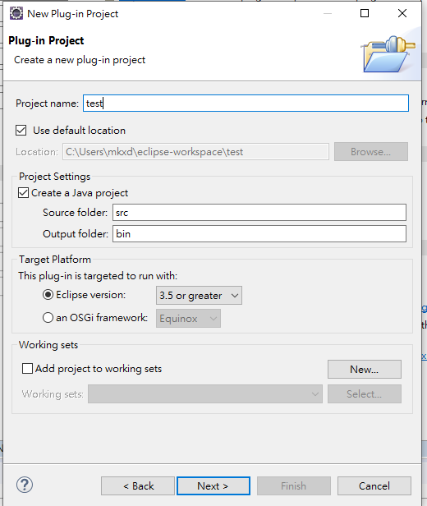
新建外掛開發專案
定義擴展與擴展點
實作程式
設定使用的Library
封裝外掛(.jar)
安裝
填寫外掛訊息、專案名稱
沒有特殊需求可以使用預設

Slide 12
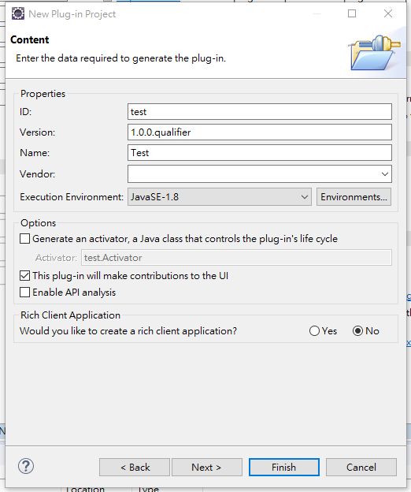
新建外掛開發專案
定義擴展與擴展點
實作程式
設定使用的Library
封裝外掛(.jar)
安裝
填寫外掛訊息
這邊先保持預設即可，後續可再修改

Slide 13
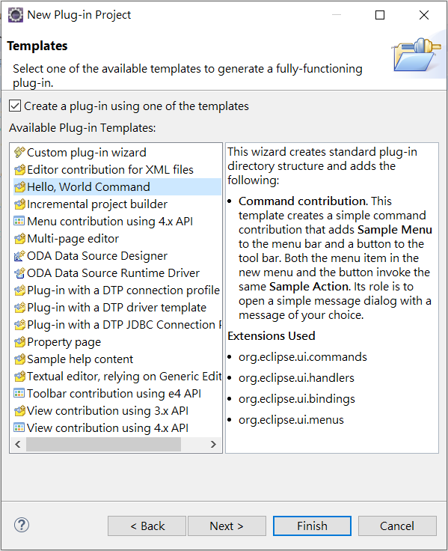
新建外掛開發專案
定義擴展與擴展點
實作程式
設定使用的Library
封裝外掛(.jar)
安裝
Templates頁面可以選擇一個eclipse預先設定好的模板來輔助開發外掛，模板中包含所選類型所需的文件。這邊選擇”Hello, World Command”來製作一個簡單的外掛

Slide 14
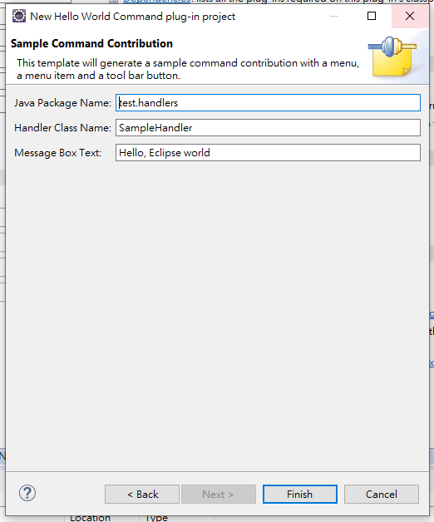
新建外掛開發專案
定義擴展與擴展點
實作程式
設定使用的Library
封裝外掛(.jar)
安裝
本部分根據所選模板填寫所需資料，此處使用預設值按Finish產生專案即可。
Java package name: 填入產生的package名稱
Test 是本範例的專案名稱，handler是產生的外掛類型名稱
Handler class name
處理handler的class名稱
因為在開發上可能有很多個handler，class名稱跟功能有關連較好
Message box test
Handler 運行後的訊息

Slide 15
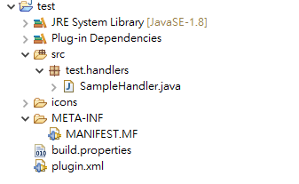
新建外掛開發專案
定義擴展與擴展點
實作程式
設定使用的Library
封裝外掛(.jar)
安裝
產生的外掛專案已配置好部分必需的檔案

Slide 16
新建外掛開發專案
定義擴展與擴展點
實作程式
設定使用的Library
封裝外掛(.jar)
安裝
將專案中的plugin.xml檔案開啟

Slide 17
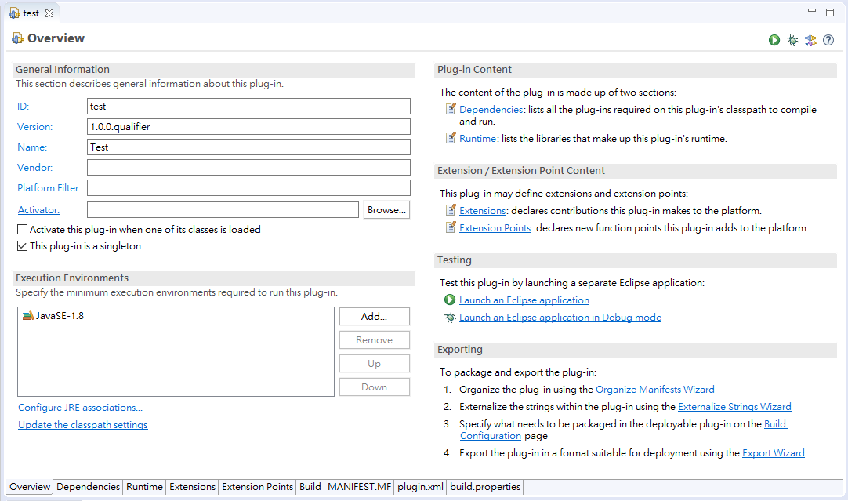
新建外掛開發專案
定義擴展與擴展點
實作程式
設定使用的Library
封裝外掛(.jar)
安裝
開啟後點選下面的Extensions標籤
*關於plugin.xml開啟的這個介面在下一章的外掛編輯視窗說明中會對每一個標籤與用法有比較詳細的說明

Slide 18
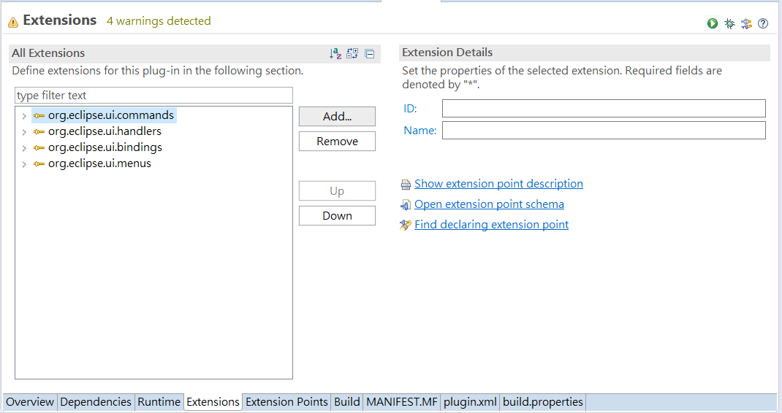
新建外掛開發專案
定義擴展與擴展點
實作程式
設定使用的Library
封裝外掛(.jar)
安裝
點選後左側可以看到擴展的設定頁面，在這邊可以增加、刪除使用的擴展，右側則是各個擴展的詳細訊息。
因為使用範例模板的緣故，系統已經幫忙配置好了四個擴展，在這個範例中不需要設定擴展點。

Slide 19
新建外掛開發專案
定義擴展與擴展點
實作程式
設定使用的Library
封裝外掛(.jar)
安裝
設定好使用的擴展後要對擴展使用的程式進行實作，在這個範例中已經幫忙實作好了。

Slide 20
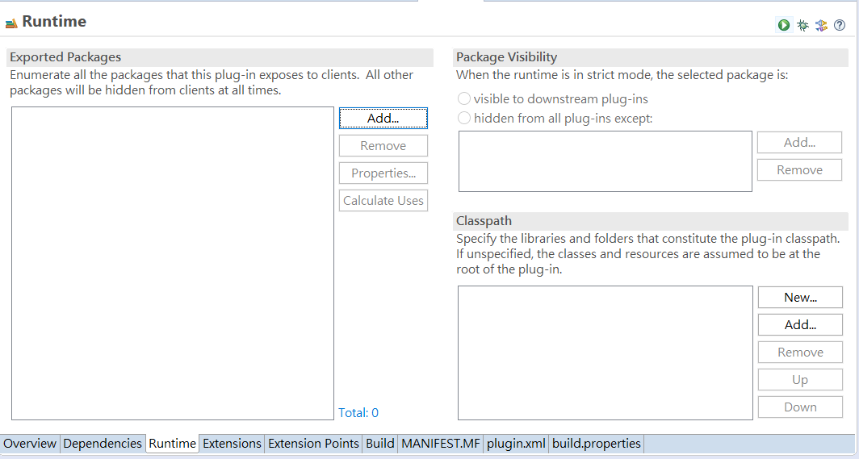
新建外掛開發專案
定義擴展與擴展點
實作程式
設定使用的Library
封裝外掛(.jar)
安裝
在這個階段要對程式使用到的Library進行設定，主要需要設定Dependencies, Runtime兩個部分。
範例已經預先設定好，詳細說明請看下一章。

Slide 21
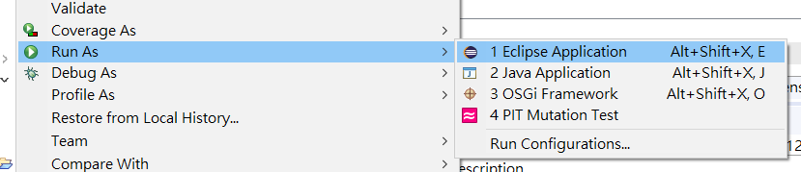
新建外掛開發專案
定義擴展與擴展點
實作程式
設定使用的Library
封裝外掛(.jar)
安裝
將必要的東西設定好後可以執行專案來檢視外掛真正上線後的運行情況。
執行方式為對外掛開發專案點擊右鍵 Run as -> Eclipse Application，使用這種運行方式將開啟一個新的Eclipse視窗，並且模擬外掛安裝後的效果。

Slide 22

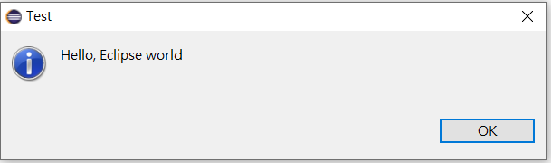
新建外掛開發專案
定義擴展與擴展點
實作程式
設定使用的Library
封裝外掛(.jar)
安裝
以前述的方法執行外掛專案後可以在開發環境的上方功能列找到一個新的選項”Sample Menu”，點選其中的”Sample Command”會顯示相應的訊息視窗。

Slide 23
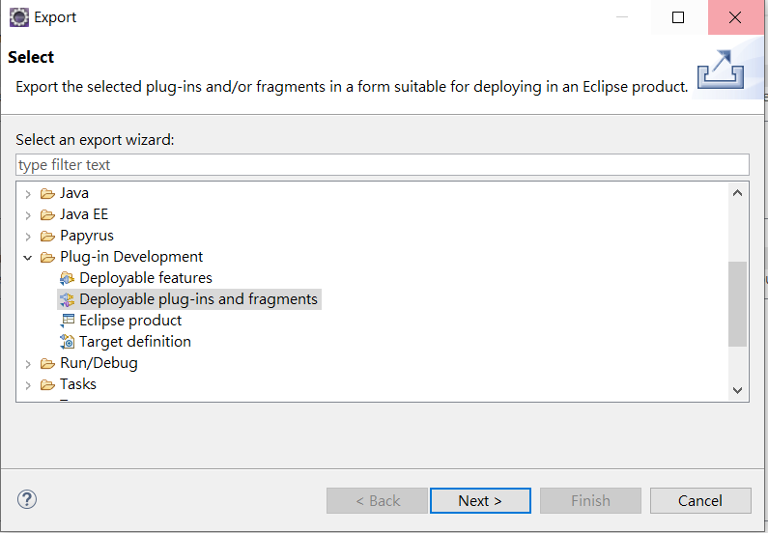
新建外掛開發專案
定義擴展與擴展點
實作程式
設定使用的Library
封裝外掛(.jar)
安裝
在將外掛專案撰寫完成後需要進行最後的封裝步驟。
對外掛開發專案點擊右鍵Export選項
選擇Deployable plug-ins and fragments

Slide 24
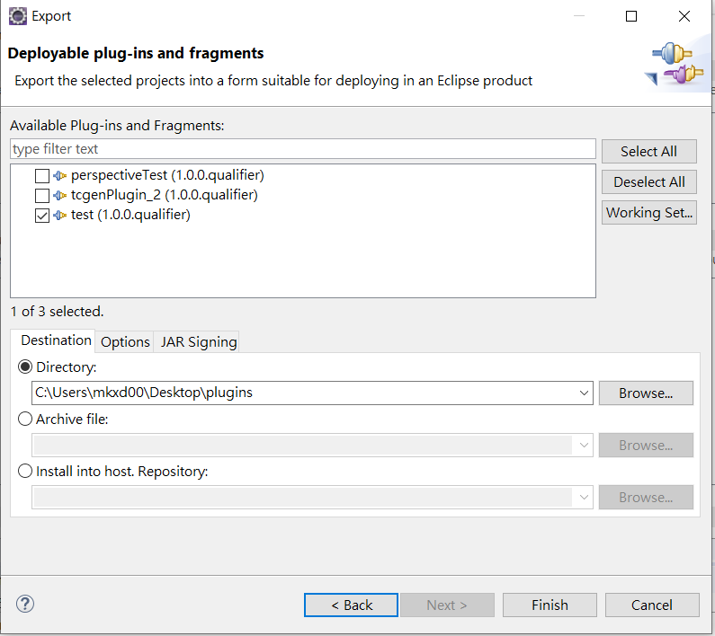
新建外掛開發專案
定義擴展與擴展點
實作程式
設定使用的Library
封裝外掛(.jar)
安裝
選擇想要封裝的外掛專案
輸出位置默認桌面，可自行調整
設定好後進行封裝即可獲得jar檔案

Slide 25
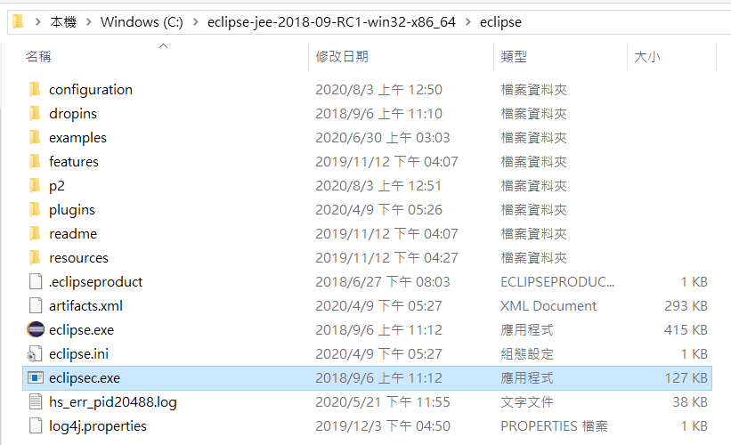
新建外掛開發專案
定義擴展與擴展點
實作程式
設定使用的Library
封裝外掛(.jar)
安裝
將封裝好的jar檔案放置於eclipse 安裝目錄底下的plugins中並重新啟動開發環境。
安裝成功的話就可以在eclipse中使用剛才開發的外掛。
如果沒有成功安裝的話可以嘗試於eclipse 安裝目錄底下開啟cmd輸入”eclipse –clean”啟動。
注意!不建議在Eclipse尚運行時修改plugins資料夾底下的檔案，也就是說Eclipse IDE啟動時不要手動修改安裝目錄底下的任何文件。

Slide 26
外掛編輯視窗說明

Slide 27
點擊外掛專案中META-INF/MANIFEST.MF或plugin.xml顯示出外掛編輯視窗
本部分詳細說明各標籤的用途與重點

Slide 28
overview
Overview頁面設定外掛基本訊息(ID, 版本, 外掛名稱, 開發商)
執行環境設定該外掛可運行的JAVA版本

Slide 29
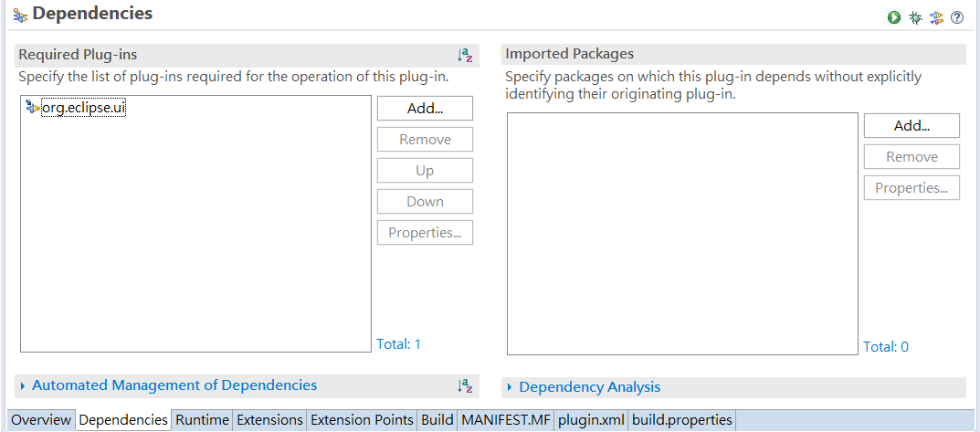
Dependencies
Dependencies設定外掛所需使用到的Library(e.g. org.eclipse.ui)，當使用者的Eclipse平台缺少需求的Library時，我們製作的外掛將會無法顯示於使用者的Eclipse開發環境上。

Slide 30
Dependencies
在Dependencies設定的Library是代表一種外部使用，例如剛才的範例中就在Dependencies中加入了org.eclipse.ui，org.eclipse.ui是外掛在Eclipse平台上的一個外掛，Example需要透過Eclipse平台來使用他。
org.eclipse.ui
Eclipse
平台
Example

Slide 31
Runtime
Classpath設定那些外掛(Library)將在執行時被使用
Exported packages設定其他外掛是否可以引用我們外掛中的類

Slide 32
Runtime
在Runtime設定的Library不同於Dependencies，它是一種內部使用。
每個外掛在開發時可以將自己需要使用的Library封裝在自己的專案中，這些Library原則上僅有自己可以使用，例如Example外掛的Library A就被封裝在專案底下，它無法使用Library B，而其他外掛也無法使用Library A。
將部分的Library封裝在外掛專案中是必要的，因為這樣可以避免不同外掛需要使用不同Library的衝突問題。
其他外掛
Example
LibraryB
Eclipse
平台
LibraryA

Slide 33
Extensions
Extensions 設定製作的外掛所要擴展的功能

Slide 34
Extensions
簡單來說，擴展的設定就是寫明我所開發的外掛專案要擴增那些功能，比較常見的就是對Eclipse做一些功能上的擴增，例如新增按鈕、選項、視窗、視圖或介面等功能。
擴展的設定與編寫方式建議參考eclipse官方文件，因為各個擴展的寫法較沒有統一性，必須參閱官方文件的說明，在這邊不進行詳述。
menus
handler
commands
bindings
Notes:
例如在本實驗室的CBTCG外掛就實作了四種擴展，這部分可以在安裝好CBTCG的Eclipse環境中看到
在eclipse整合開發環境中
開啟上方功能列的test選項就可以選取想要產生的測試種類與覆蓋度的測試案例
在這個畫面可以看到，我們CBTCG外掛一共擴展了4種功能，
第一種是menus(按)，這種擴展可以在上方的功能列加入下拉式選項
第二個是commands(按)，他通常跟隨menus一起使用，可以在指定的功能列選項中加入子選項
第三是handler(按)，他支援commands點選後的功能運作，通常帶有一個包含handler名稱的程式，我們可以透過編寫該程式達到想要的功能
目前我們外掛的運作也是由此為起點。
第四個是bindings(按)，他支援快捷鍵的功能，可以將選項與自定義的快捷鍵綑綁在一起
以上四個就是CBTCG外掛實作的四個擴展

Slide 35
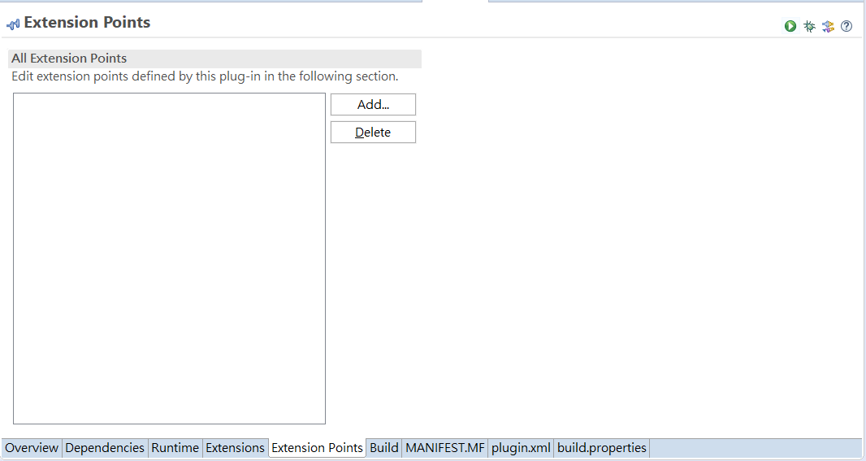
Extension points
Extension points 設定給其他外掛使用的擴展點，利用其他外掛對自身外掛的功能做擴充。
簡單來說，可以視作擴展的相反功能。擴展點用來開放或預留給其他外掛的擴展空間，通常用來做外掛間模組化的功能擴充與修改，也可以用來給其他使用者做部分的自定義。

Slide 36
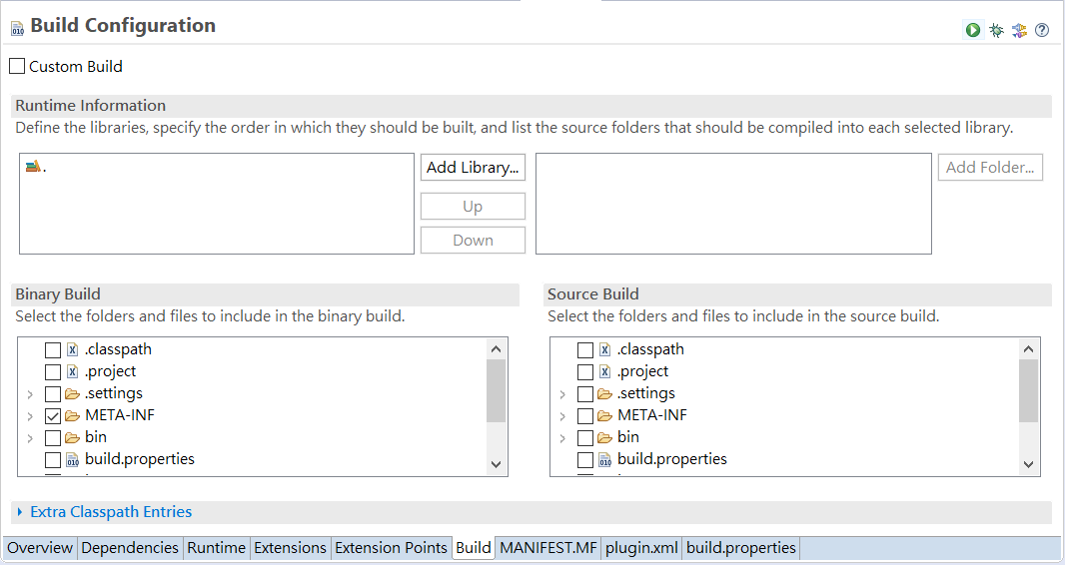
Build
Build 設定封裝、建構外掛時所包含的項目、檔案。
原則上沒有特殊需求的話使用預設即可。
Notes:
一般使用Binary Build

Slide 37
其他標籤
MANIFEST.MF
plugin.xml
build.properties
這三項標籤是儲存前面六個標籤訊息的檔案，開發者可以選擇使用前面頁面以點選方式設定，也可以直接在這些檔案中進行編寫。
個人建議使用前面頁面以選項形式進行勾選設定即可。

Slide 38
建議
注意!不建議在eclipse尚運行時修改plugins資料夾底下的檔案，不正常的操作會造成Eclipse鎖死。
外掛開發專案中，非必要不建議放入沒有使用或同名稱不同版本的jar檔案來做為Library，這可能會造成jar檔案間的衝突問題，通常這類問題很難排除。
發生NoClassDefFoundError這個錯誤時，檢查需要的jar檔案是否確實添加到classpath。
外掛開發建議每個階段做封裝並實際安裝，測試有無模擬運行無法顯現的問題。想要查看實際安裝後運行的console訊息，可以使用eclipse安裝路徑下的eclipsec.exe來做啟動。
外掛的專案開發建議詳細記錄使用的檔案版本，包括eclipse IDE, JAVA, tkeclipse等，不同版本間類別庫的引用方式、寫法皆有可能有差異，尤其是不同版本間eclipse的外掛寫法可能有變動，這部分要尤其注意且注意查閱正確版本的eclipse官方文件。

Slide 39
附錄
eclipse官方文件
https://help.eclipse.org/kepler/index.jsp?topic=%2Forg.eclipse.pde.doc.user%2Freference%2Fextension-points%2Findex.html
怎么解决java.lang.NoClassDefFoundError错误
https://blog.csdn.net/jamesjxin/article/details/46606307
Eclipse Plugin Development
https://sites.google.com/site/eclipseplugindevelopment/eclipse-plugin-development

